Slide 1
Úvod do objektového návrhu
PV168
19. 2. 2013
Petr Adámek

Slide 2
Obsah
Organizace předmětu
Osnova předmětu
Nejdůležitější pravidlo
Rekapitulace ostatních důležitých zásad
Úvod do objektové dekompozice

Slide 3
Organizace a osnova předmětu
Organizace předmětu
http://is.muni.cz/el/1433/jaro2013/PV168/op/Organizace.html
Osnova předmětu
https://is.muni.cz/auth/el/1433/jaro2013/PV168/index.qwarp

Slide 4
Nejdůležitější pravidlo
KISS

Slide 5
Rekapitulace ostatních důležitých zásad
http://kore.fi.muni.cz/wiki/index.php/Jak_vyv%C3%ADjet_programy_v_Jav%C4%9B

Slide 6
Zdroje
Effective Java (2nd Edition)
Joshua Bloch
http://amazon.com/dp/0321356683/

Slide 7
Objektová dekompozice
Dekompozice je rozklad problému na dílčí podproblémy, které se pak řeší samostatně. V případě programování se jedná zejména o rozdělení programu do modulů, objektů a metod.
Dobrá dekompozice je důležitou součástí dobrého návrhu programu.
Princip Rozděl a panuj.

Slide 8
Jak se pozná dobrá dekompozice
Dobře provedená dekompozice:
Je jednoduchá (vyhýbáme se zbytečně komplikovaným návrhům a neřešíme problémy, které řešit nemusíme).
Každá komponenta (třída nebo metoda) je co nejjednodušší (ale aby dávala smysl).
Mezi komponentami je co nejméně závislostí.
Neobsahuje duplicitní kód
Využívá výhody zapouzdření (skrývání složitosti).
Používá správně definovanou hierarchii výjimek.

Slide 9
Jak se pozná dobrá dekompozice
Další tipy pro dekompozici
Pokud je to možné, používejte neměnitelné třídy.
Pro definici typů, služeb a potenciálně vyměnitelných nebo obecných komponent používejte rozhraní.
Mezi komponentami je co nejméně závislostí.
Omezte použití dědičnosti (často je vhodnější kombinace kompozice nebo agregace a delegování).
Klíčem je využití existujících komponent (knihovny, Java Core API, jakarta-commons, frameworky, apod.)

Slide 10
Jak na dekompozici
Snažíme se identifikovat jednotlivé části problému, které je vhodné modelovat pomocí tříd.
U databázových aplikací obvykle narazíme na:
třídy s charakterem entit (Student, Car, Course, apod.);
třídy reprezentující operace či sady operací (StudentCatalog, QueryParser, StorageManager).

Slide 11
Entity
Entita je třída reprezentující nějaký objekt, který existuje v problémové domény. Objekt může být konkrétní (auto, osoba, faktura) i abstraktní (úkol, dovednost, předmět).
Každá entita by měla mít (pouze):
ID (primární klíč);
příslušné atributy a k nim get/set metody;
bezparametrický konstruktor;
metody equals() a hashCode();
vhodná bývá i metoda toString(), případně compareTo().

Slide 12
Entity
Při vytváření dodržujeme následující zásady:
ID (primární klíč) by mělo být syntetické, nevolíme atributy z problémové domény (např. rodné číslo, RZ).
Až na výjimky nevytváříme jiný než bezparametrický konstruktor.
Entita slouží jako schránka na data, nikdy nesmí obsahovat aplikační logiku.

Slide 13
Příklad entity
Person

Slide 14
Závislosti mezi komponentami
Třída A závisí na třídě B pokud:
Metody třídy A používají třídu nebo rozhraní B
Třída A rozšiřuje třídu B
Třída A implementuje třídu B
Potom třídu A nelze použít bez třídy B. Podobně to funguje i na ostatních úrovních (metody, komponenty, moduly, apod.)
Závislosti mohou být tranzitivní

Slide 15
Problémy se závislosti
Závislosti:
komplikují údržbu kódu (změny jsou složité);
brání znovupoužitelnosti kódu;
indikují chybu v dekompozici (pokud je jich moc).
Zásadní chybou jsou cyklické závislosti:
nikdy se nesmí objevit;
vždy jsou důsledkem špatné dekompozice;
vždy se dají odstranit.

Slide 16
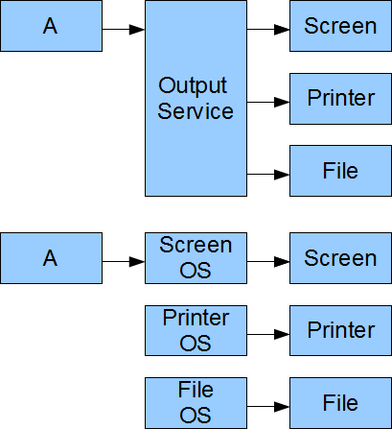
Příklad problematických závislostí

Slide 17
Jak odstranit závislosti?

Slide 18
Refaktoring
Refaktoring je změna struktury kódu, aniž by došlo ke změně funkčnosti.
Málokdy se podaří vše navrhnout správně hned napoprvé, případně může dojít v průběhu vývoje ke změně či upřesnění požadavků. Proto je občas potřeba strukturu kódu změnit.
Řada agilních metodik (TDD, XP, apod.) používá refaktoring jako jeden ze základních nástrojů.

Slide 19
Zásady při refaktoringu
Při refaktoringu nikdy nepřidáváme novou funkcionalitu, pouze měníme strukturu kódu.
Klíčem k úspěchu jsou jednotkové testy

Slide 20
Zdroje
Refactoring: Improving the Design of Existing Code
Martin Fowler, Kent Beck, John Brant, William Opdyke, Don Roberts
http://amazon.com/dp/0201485672/

Slide 21
Závěr
?

